Slide 1
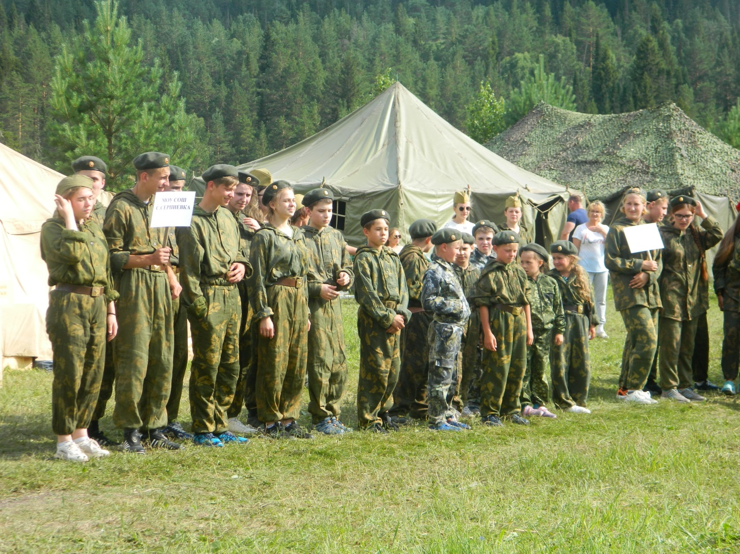
Июль 2019 года.
Военно-патриотический лагерь «Десантник»

Slide 2
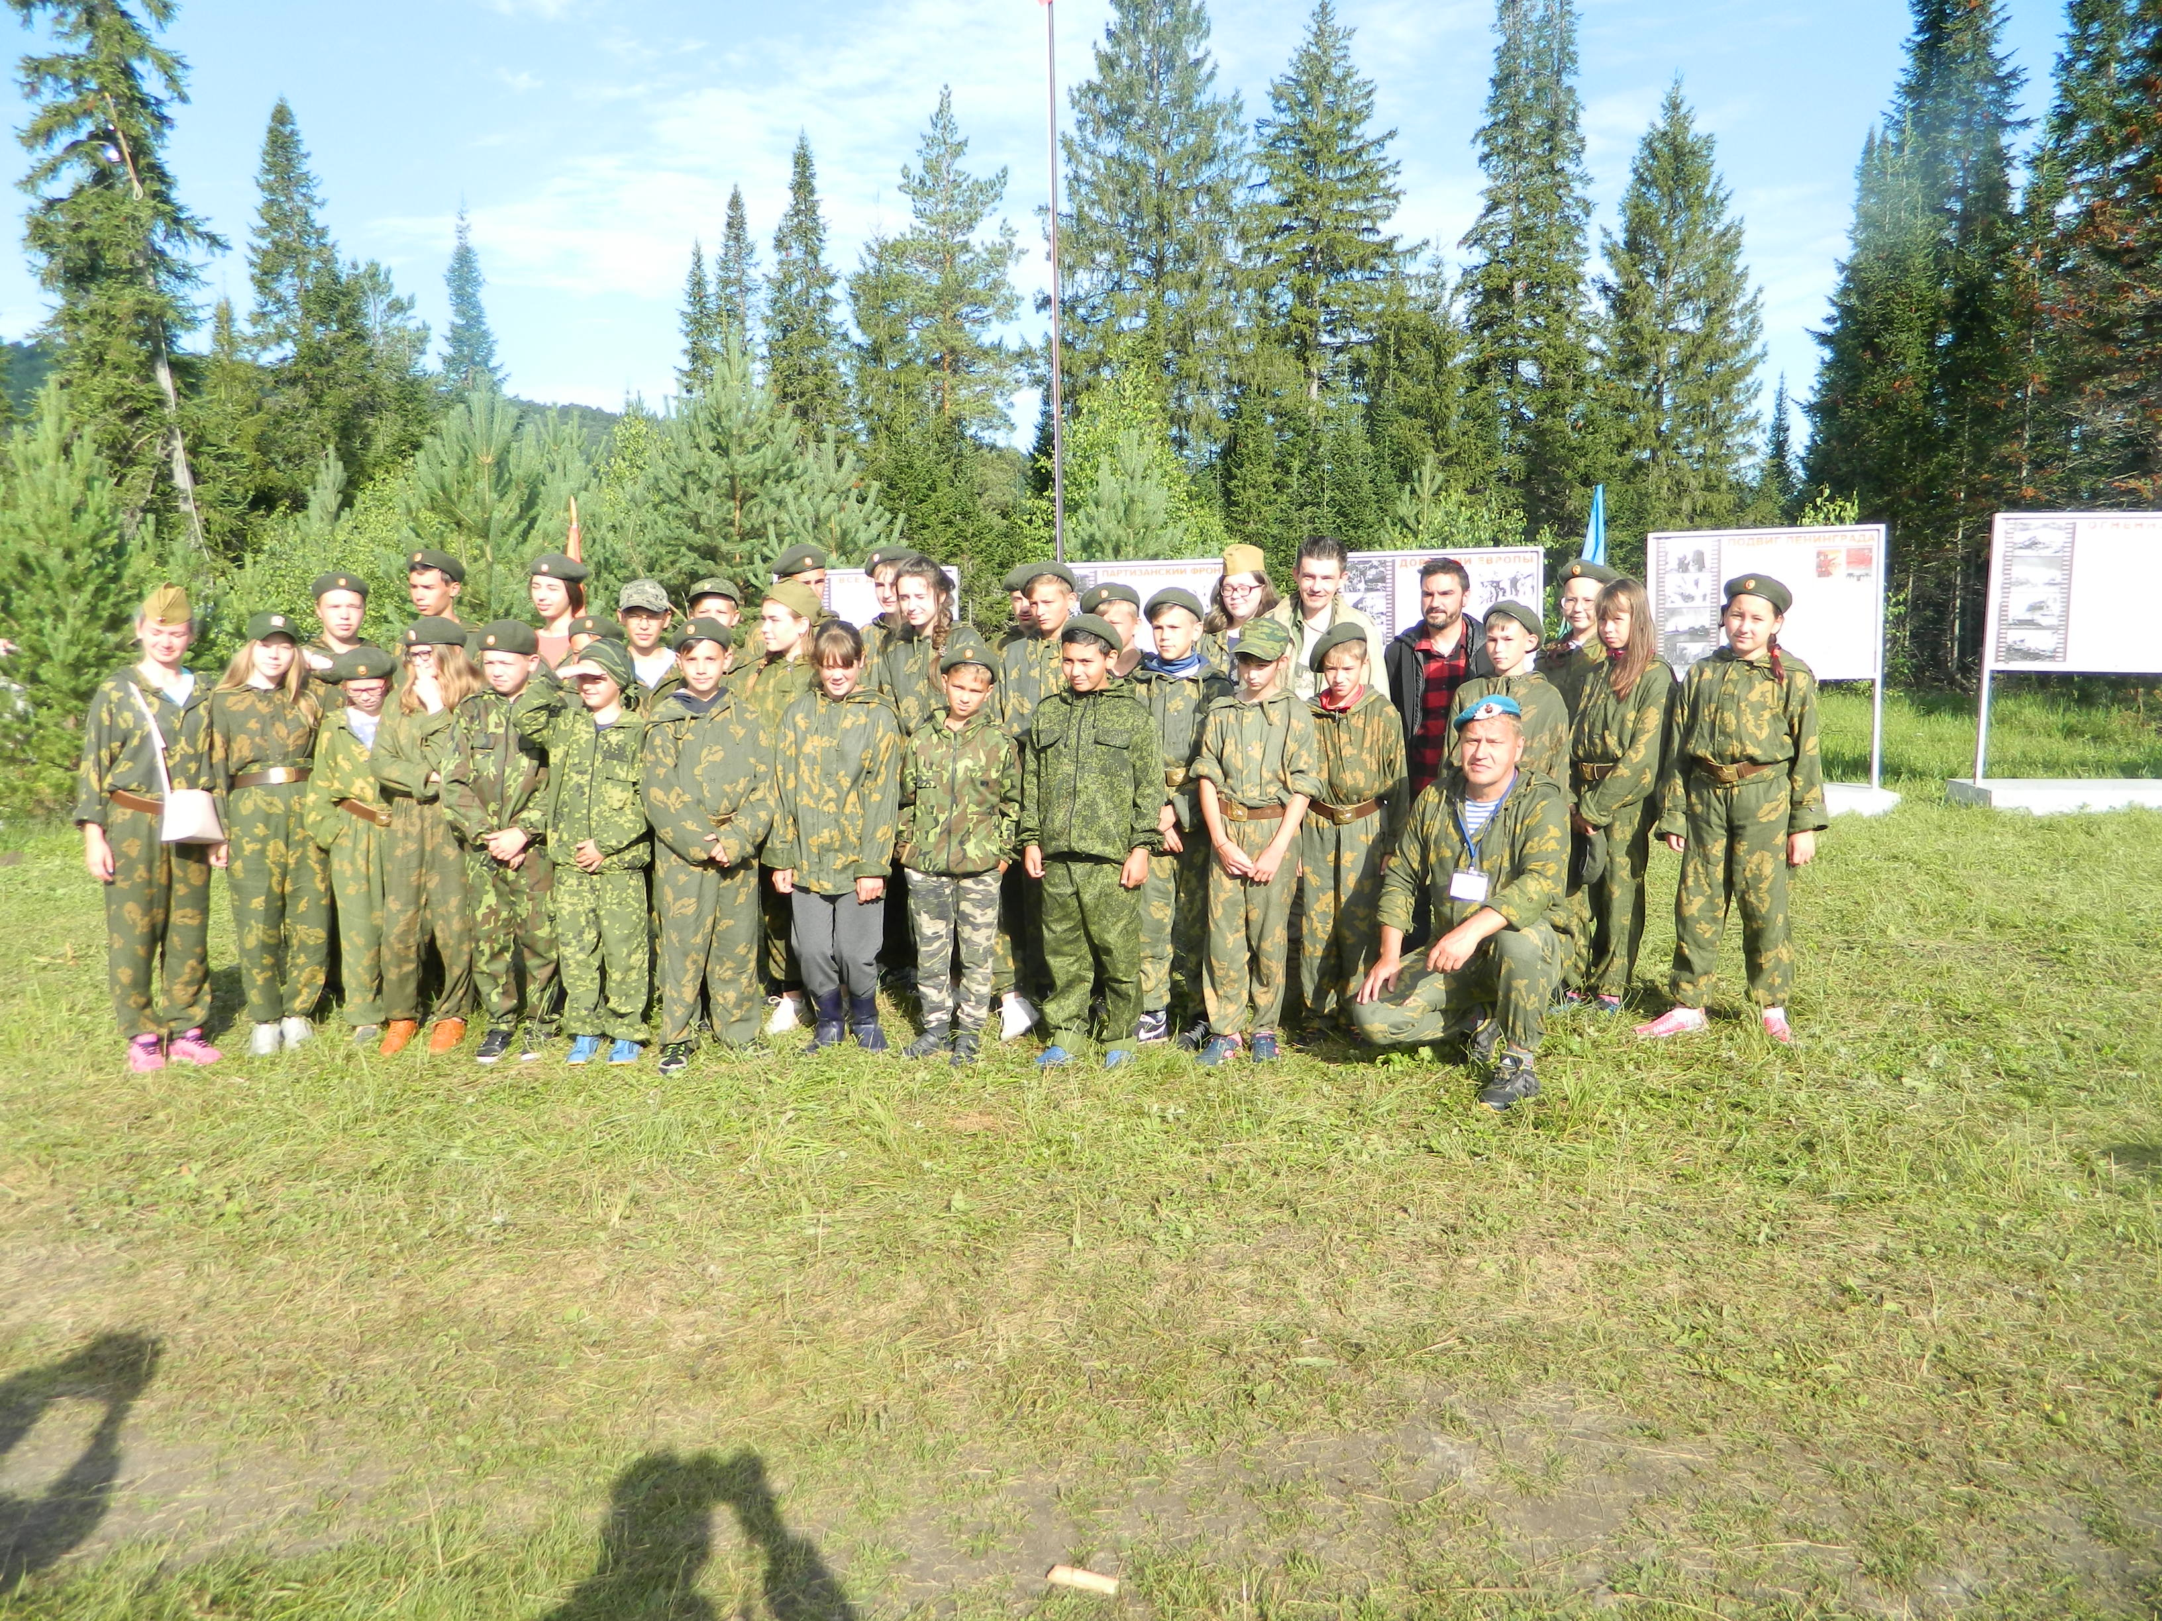

Slide 3
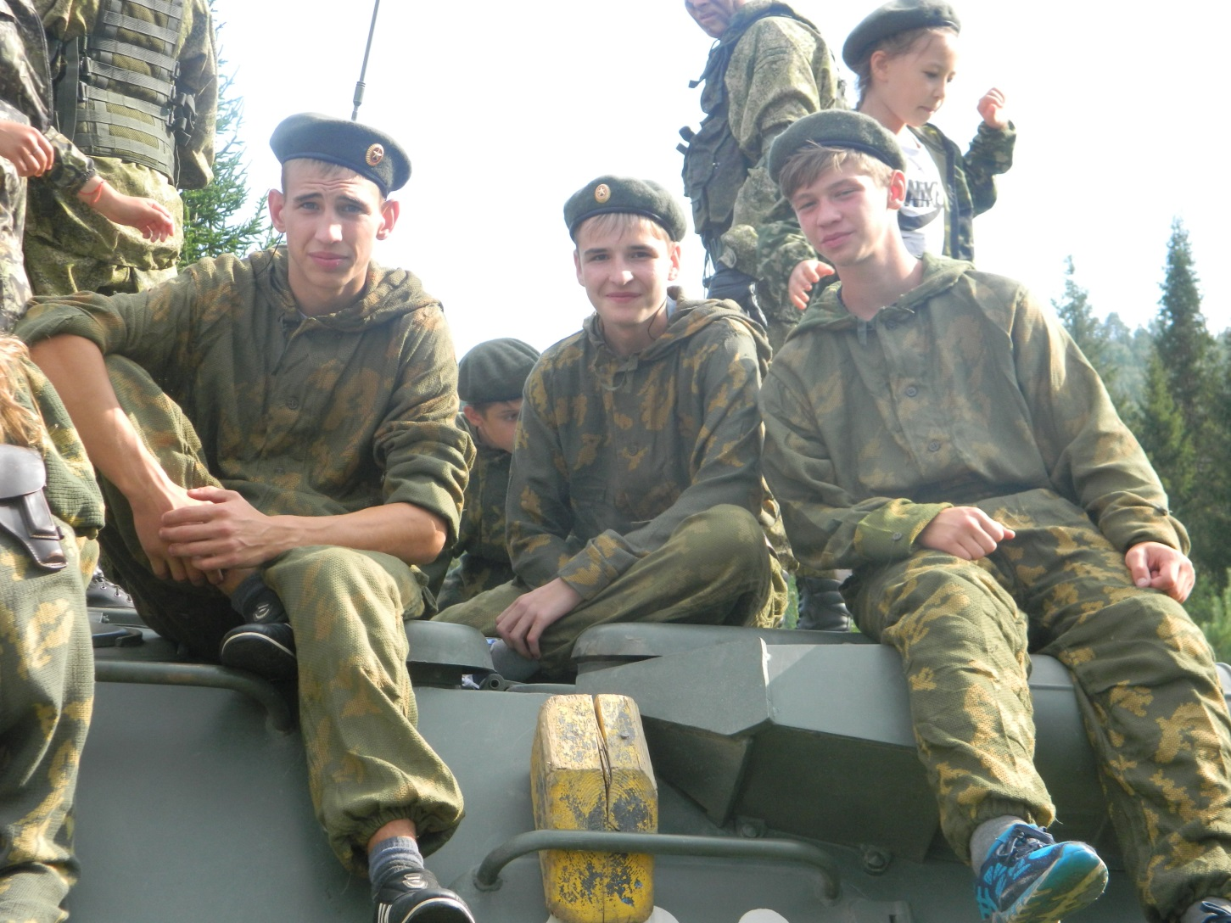
Нам военная форма к лицу!

Slide 4
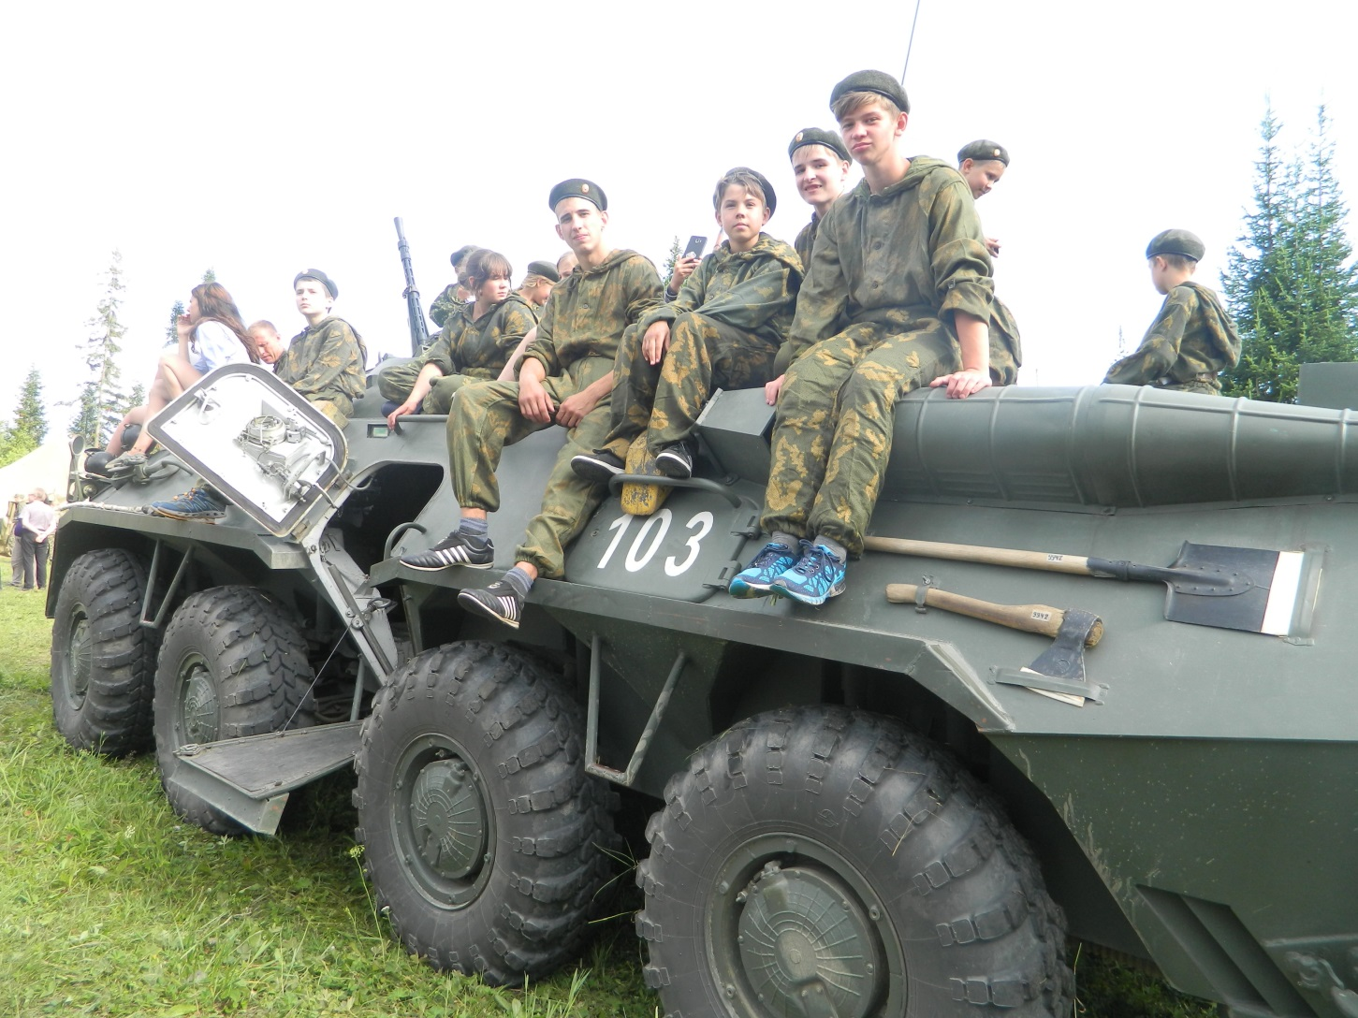
Нам можно и позавидовать!

Slide 5
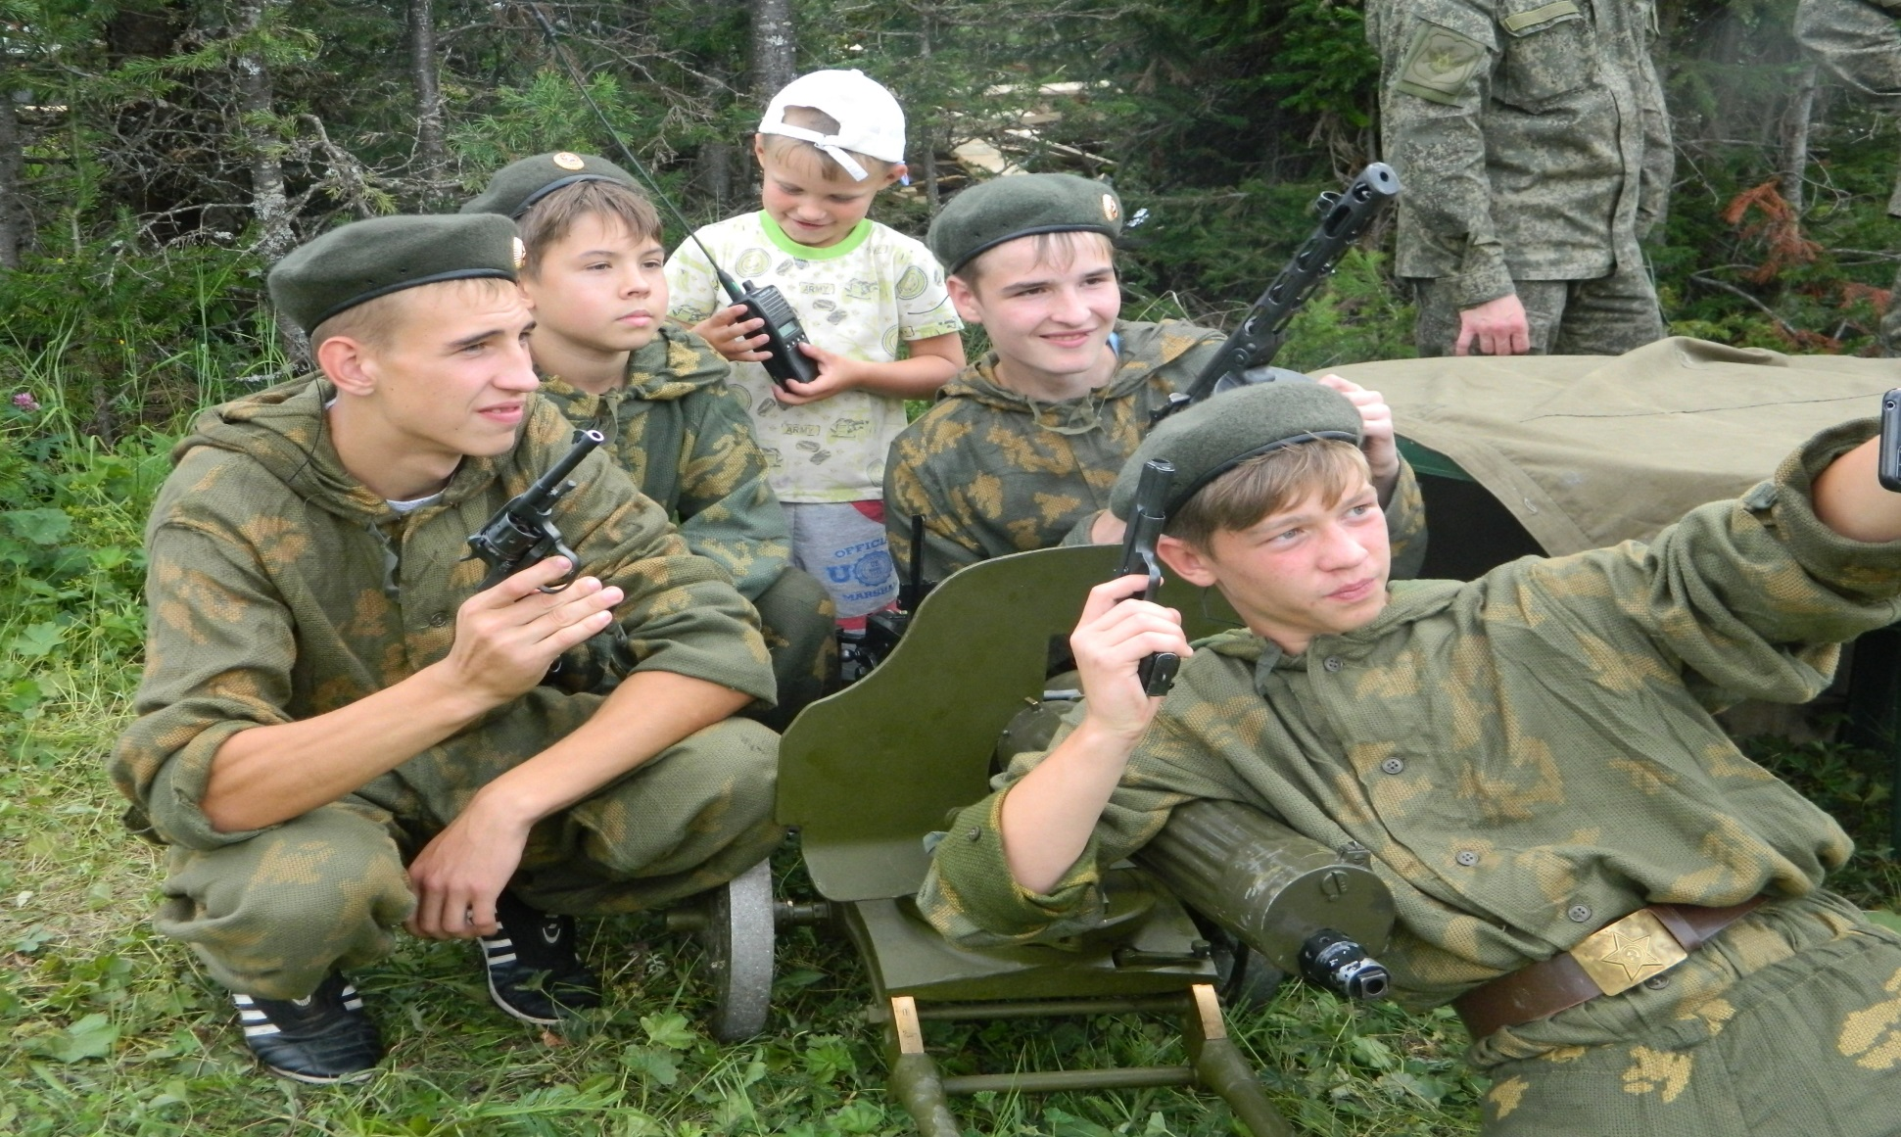

Slide 6
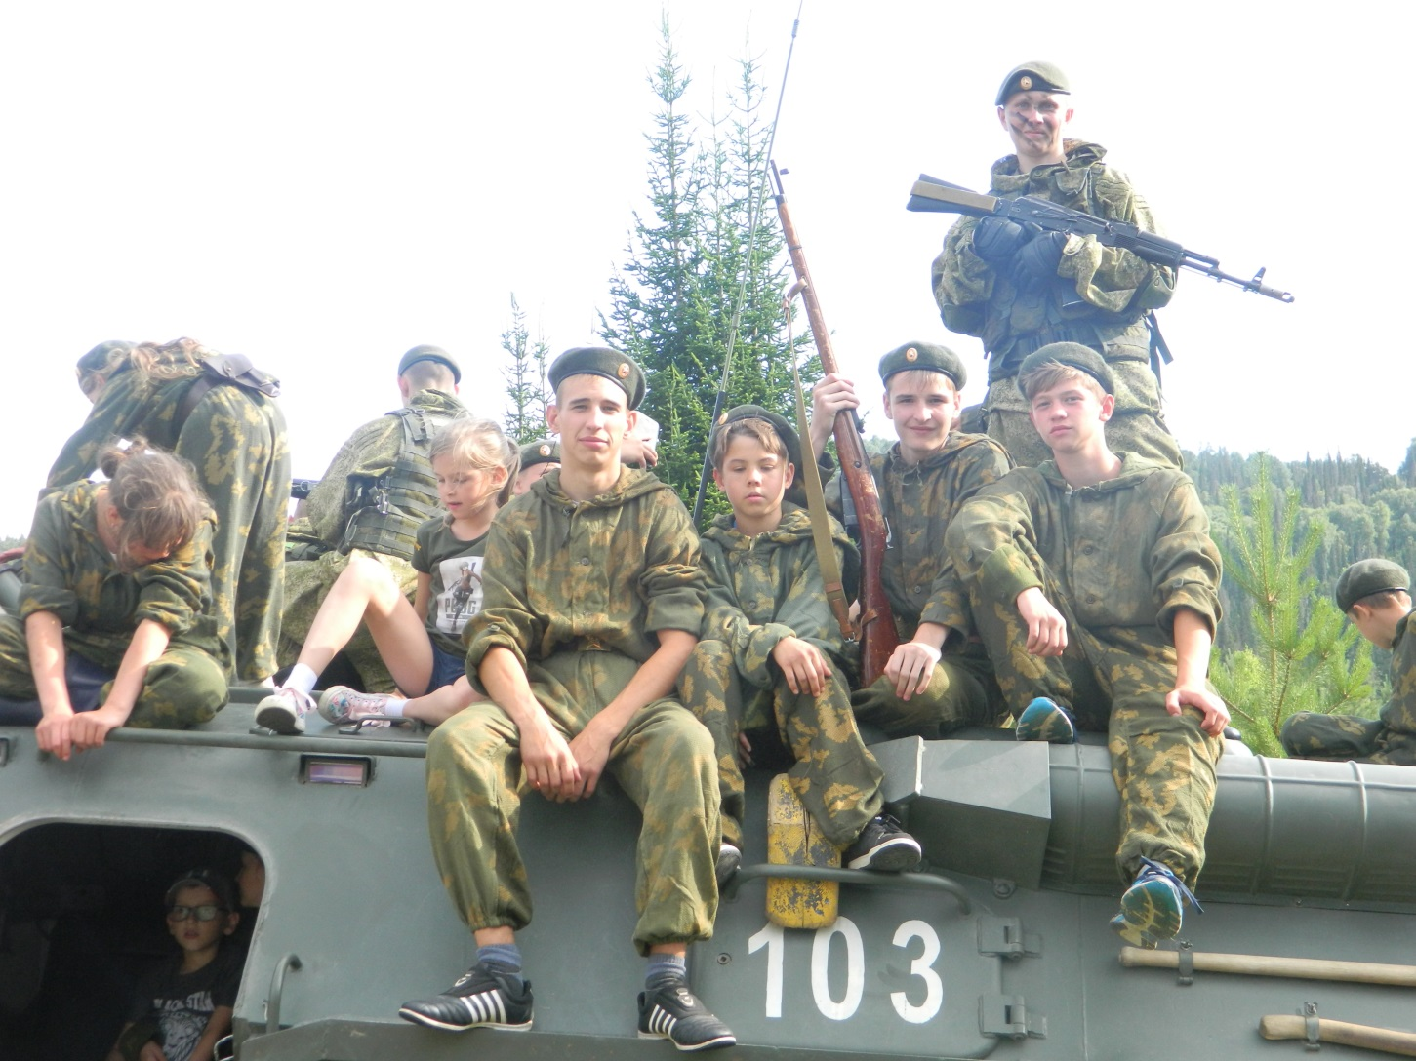
Наша мечта – служить Родине!

Slide 7
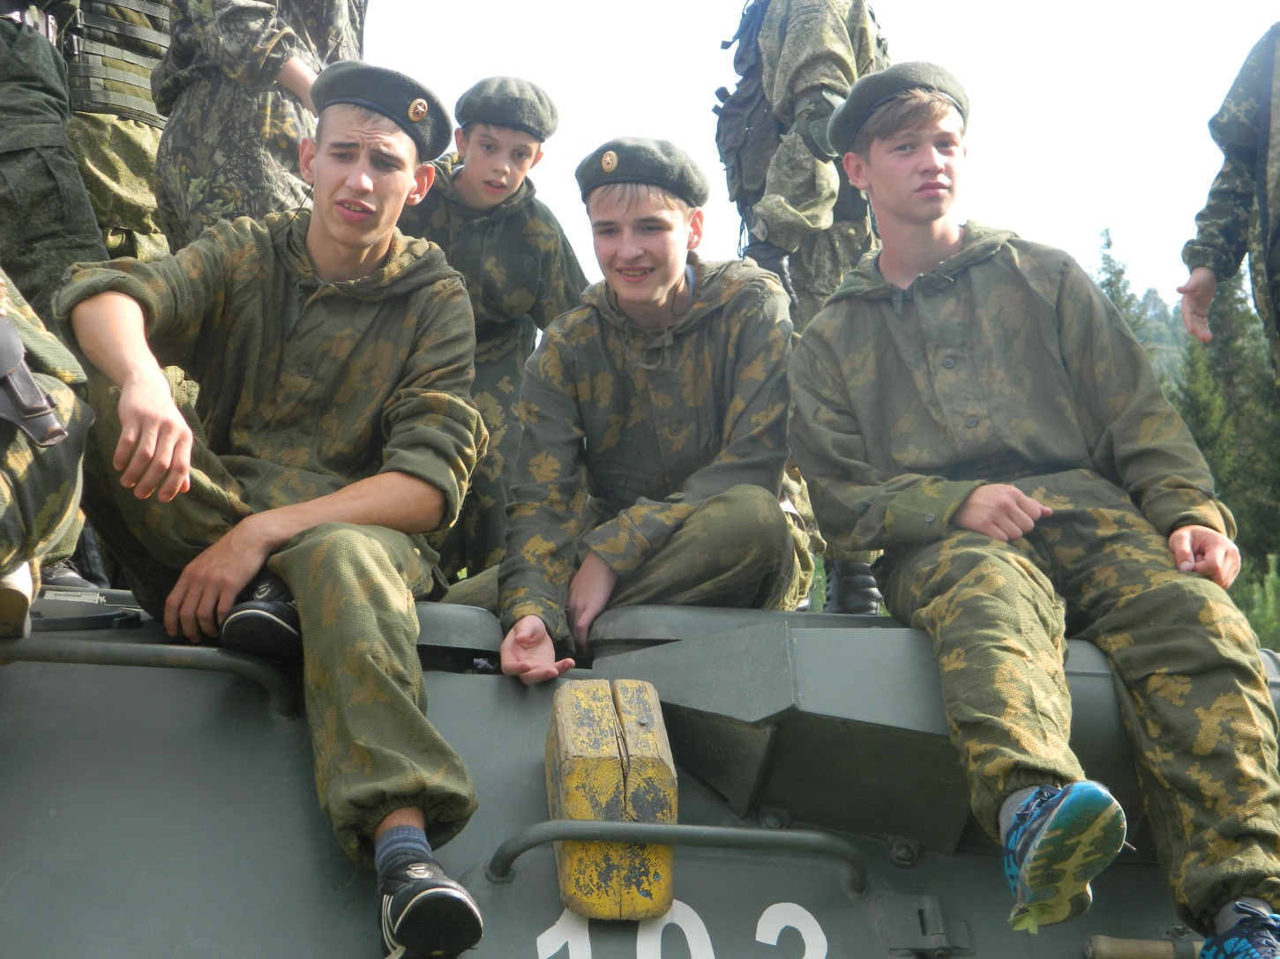
Мы ученики 11 класса: Гулин Иван,
Заякин Константин и Рыльцев Дмитрий

